Slide 1




TOÁN 3

Slide 2





1. Cùng nhau khởi động cho bài học mới nhé, hãy giúp mẹ con sóc trả lời các câu hỏi để có thể nhặt hạt dẻ cho mùa đông nhé.
Notes:
Bài giảng thiết kế bởi: Hương Thảo - tranthao121006@gmail.com

Slide 3
Trời bắt đầu trở lạnh, mẹ nghĩ chúng ta nên vào rừng nhặt một ít hạt dẻ để trữ cho mùa đông!
Vâng ạ! Bây giờ chúng ta hãy đi ngay thôi mẹ!

Slide 4









2
3
1
4

Slide 5



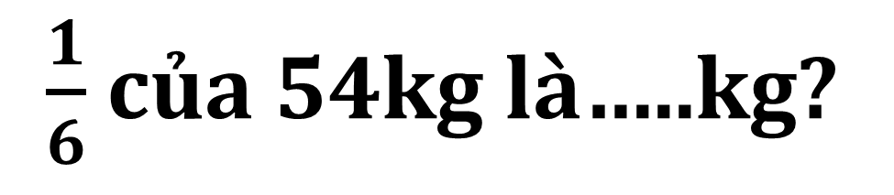
$\frac{1}{6}$ của 54kg là…..kg?
9

Slide 6
2
3
4

Slide 7
Có 10 quyển vở xanh và đỏ, trong đó có một nửa số quyển vở là màu đỏ. Vậy số vở màu xanh là…..quyển
5

Slide 8
3
4

Slide 9
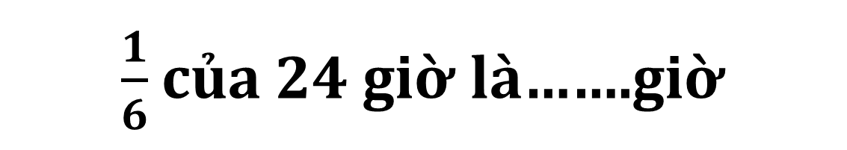
$\frac{1}{6}$ của 24 giờ là…….giờ
4

Slide 10
4

Slide 11
2 giờ = …..phút
120

Slide 13



CHIA SỐ CÓ HAI CHỮ SỐ
CHO SỐ CÓ MỘT CHỮ SỐ

Slide 14





MỤC TIÊU
Biết thực hiện phép chia số có hai chữ số cho số có môt chữ số ở tất cả các lượt chia.
Rèn kĩ năng tính toán chính xác khi thực hiện chia số có hai chữ số cho số có một chữ số.
Củng cố về tìm một trong các phần bằng nhau của một số.

Slide 15
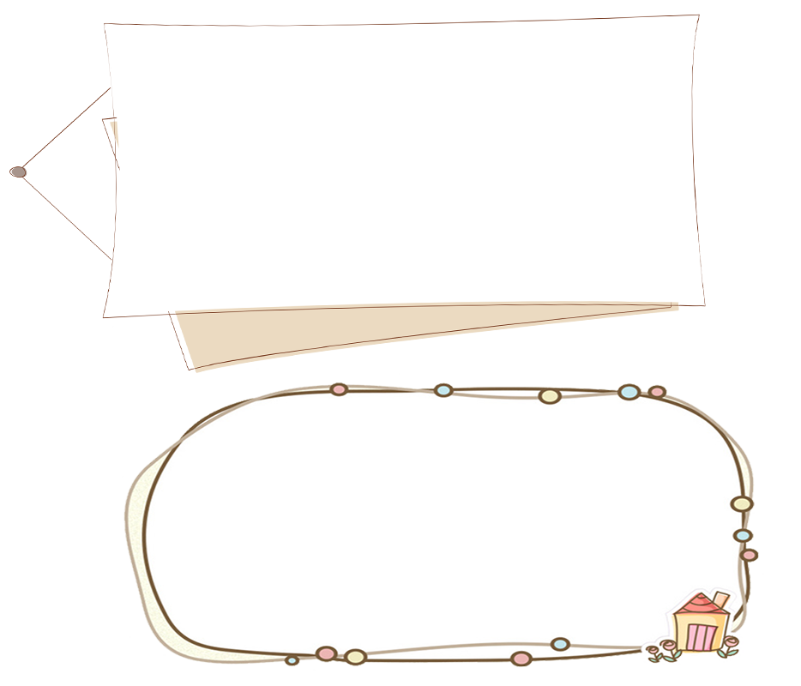
96 : 3 = ?
96
3
* 9 chia 3 được 3,
viết 3
9
3
2
3 nhân 3 bằng 9;
9 trừ 9 bằng 0.
0
6
* Hạ 6;
6 chia 3 được 2,
viết 2
6
2 nhân 3 bằng 6;
6 trừ 6 bằng 0.
0
96 : 3 = 32

Slide 16

96
3
9
3
2
0
6
6
0

Slide 17
Tính:
2
3
3
48
4
84
66
6
36
36
48
4
84
2
66
6
8
6
3
4
4
2
1
1
1
2
1
2
0
6
0
0
6
8
0
4
6
6
8
4
0
0
0
0

Slide 18
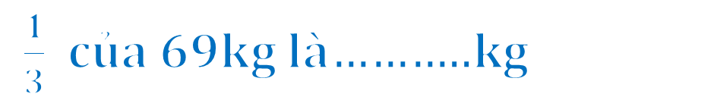
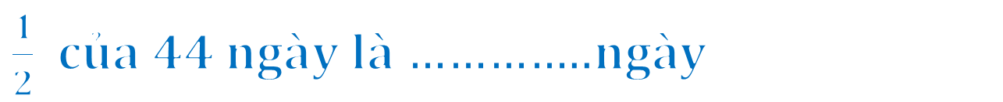

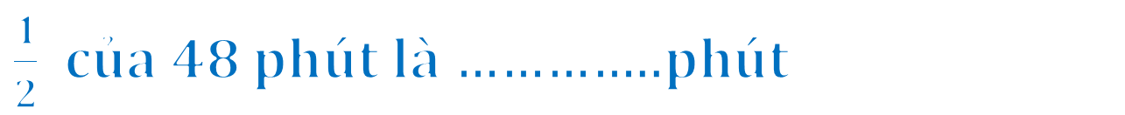
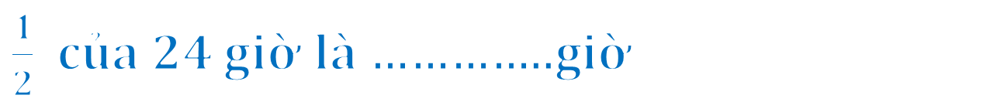
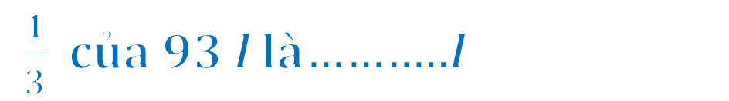

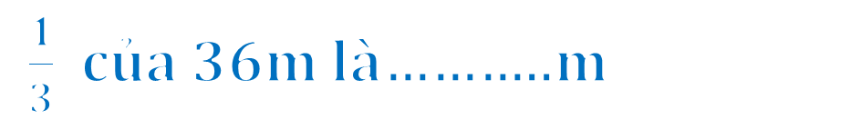
Tìm $\frac{1}{3}$ của : 69kg, 36m, 93 l
Tìm $\frac{1}{2}$ của : 24 giờ, 48 phút, 44 ngày
$\frac{1}{3}$ của 69kg là………..kg
$\frac{1}{2}$ của 24 giờ là …………..giờ
23
12
$\frac{1}{3}$ của 36m là………..m
$\frac{1}{2}$ của 48 phút là …………..phút
12
24
$\frac{1}{3}$ của 93 l là………..l
$\frac{1}{2}$ của 44 ngày là …………..ngày
31
22

Slide 19
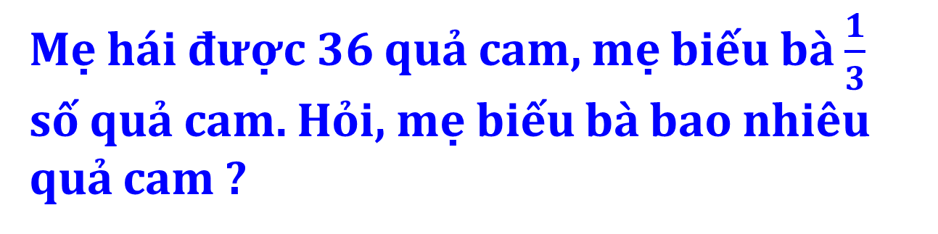
Mẹ hái được 36 quả cam, mẹ biếu bà $\frac{1}{3}$ số quả cam. Hỏi, mẹ biếu bà bao nhiêu quả cam ?
Tóm tắt:
Mẹ biếu bà số quả cam là:
36 : 3 = 12 (quả)
Đáp số: 12 quả.
36 quả
? quả

Slide 20

新学期工作安排
CHÀO TẠM BIỆT

